Slide 1
Rocketmq
支付金融-巫瑞科

Slide 2
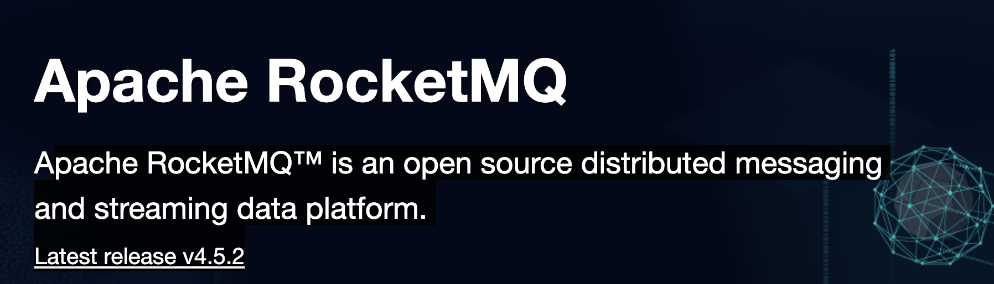
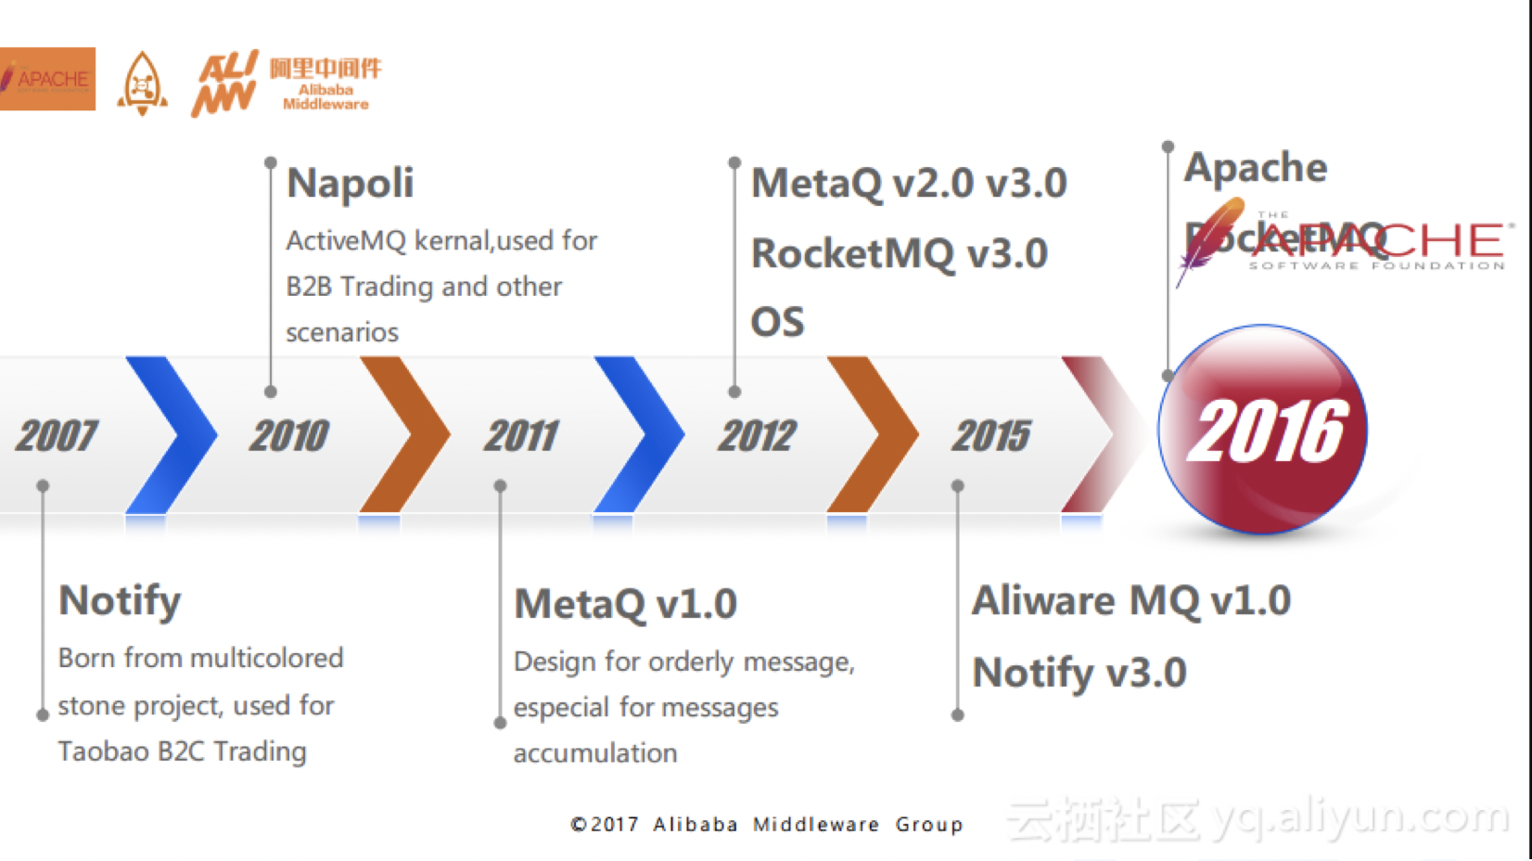
What？

Slide 3
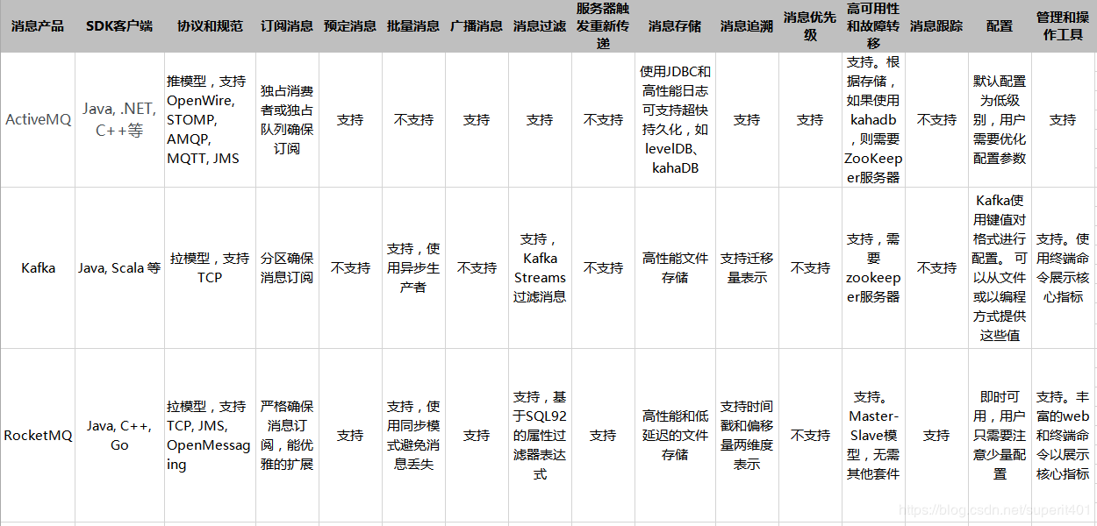
横向对比:

Slide 4
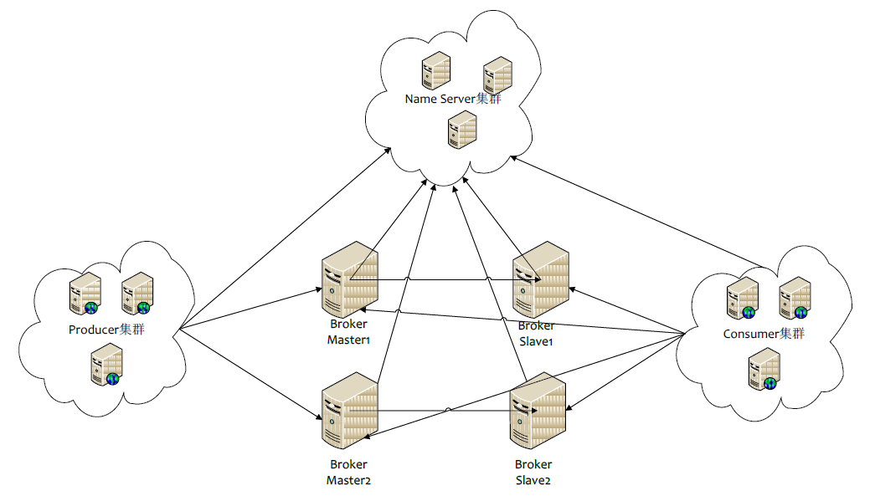
部署架构

Slide 5
部署模式
集群模式 | 单 master 模式 | 多 master 模式 | 多 master 多 slave 异步复制模式 | 多 master 多 slave 同步双写模式
概念 | 也就是只有一个 master 节点 | 多个 master 节点组成集群，单个 master 节点宕机或者重启对应用没有影响 | 在多 master 模式的基础上，每个 master 节点都有至少一个对应的 slave。master节点可读可写，但是 slave 只能读不能写，类似于 mysql 的主备模式 | 同多 master 多 slave 异步复制模式类似，区别在于 master 和 slave 之间的数据同步方式
优点 |  | 所有模式中性能最高 | 在 master 宕机时，消费者可以从 slave 读取消息，消息的实时性不会受影响，性能几乎和多 master 一样 | 同步双写的同步模式能保证数据不丢失
缺点 | 一旦这个 master 节点宕机，那么整个服务就不可用 | 单个 master 节点宕机期间，未被消费的消息在节点恢复之前不可用，消息的实时性就受到影响 | 使用异步复制的同步方式有可能会有消息丢失的问题。 | 发送单个消息 RT 会略长，性能相比异步复制低10%左右
注意点 |  | 使用同步刷盘可以保证消息不丢失，同时 Topic 相对应的 queue 应该分布在集群中各个节点，而不是只在某各节点上，否则，该节点宕机会对订阅该 topic 的应用造成影响。 |  | 要保证数据可靠，需采用同步刷盘和同步双写的方式，但性能会较其他方式低

Slide 6
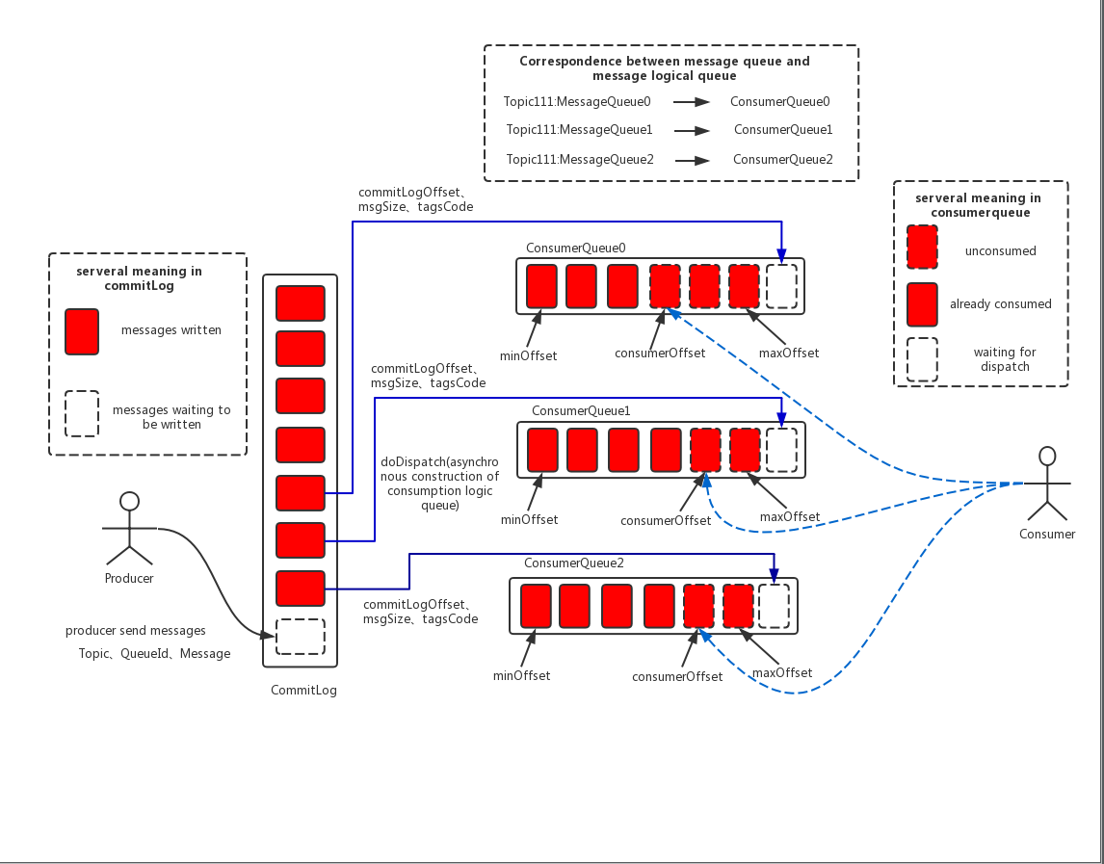
where

Slide 7
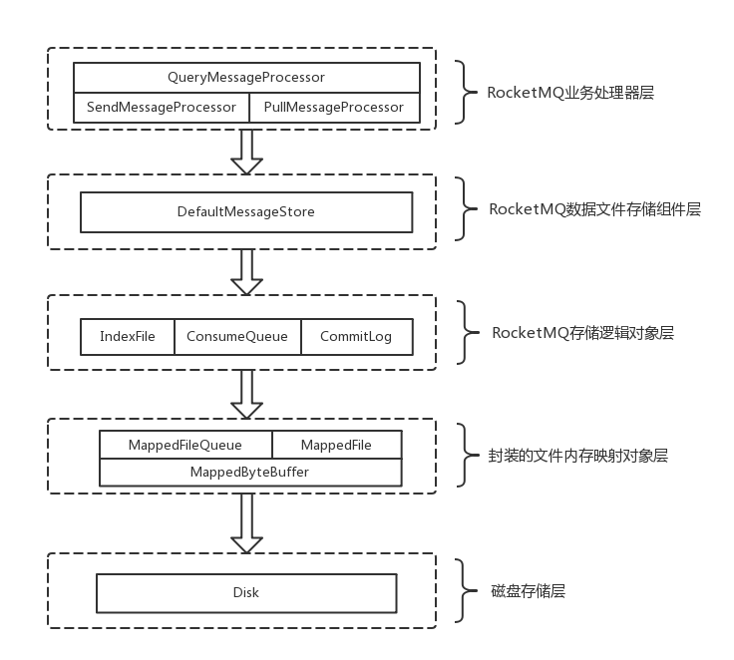

Slide 8
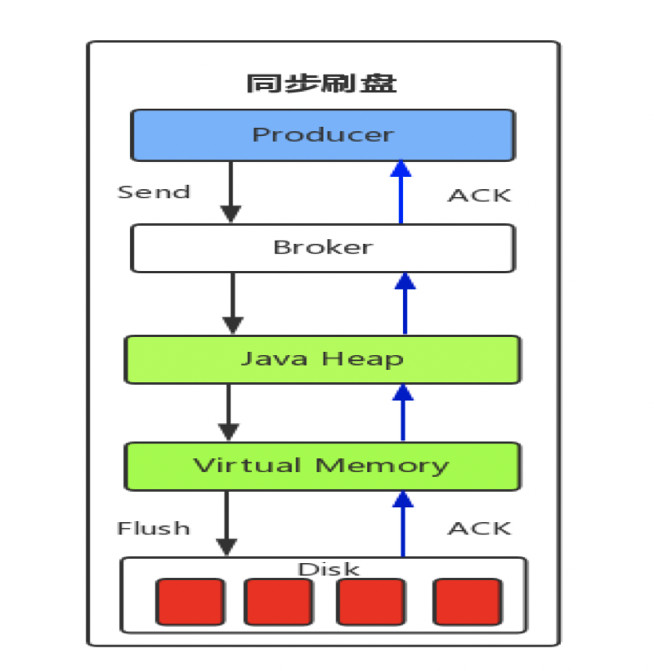
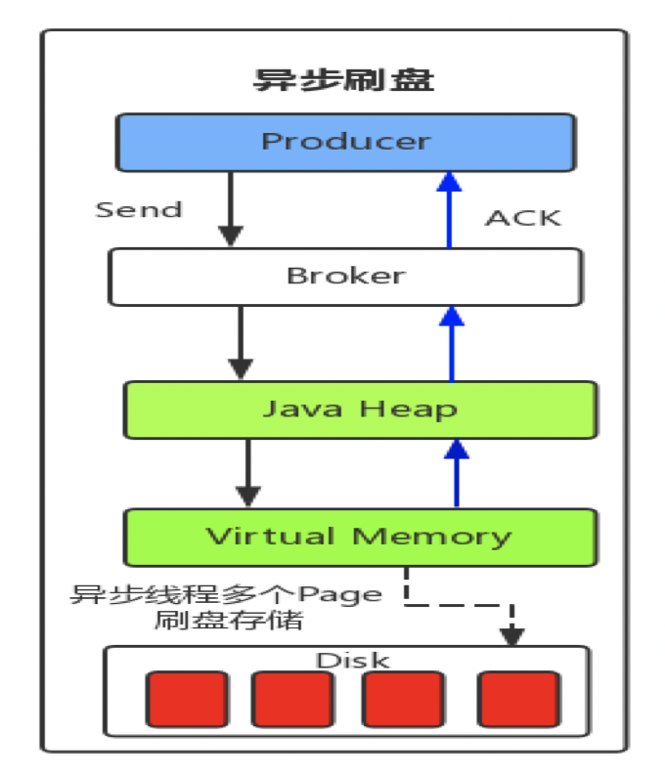
broker刷盘策略
VS

Slide 9
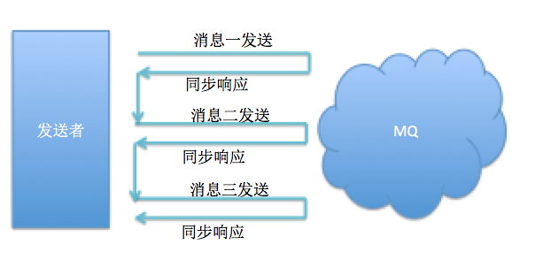
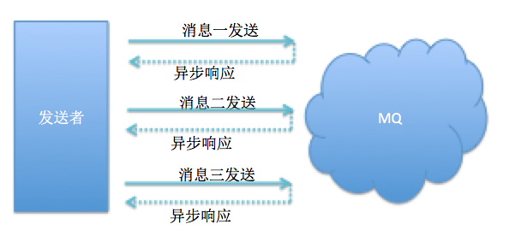
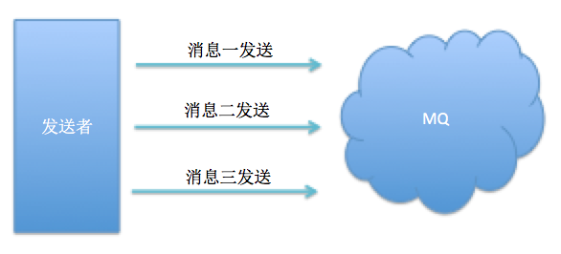
发送方式
同步
异步
oneway

Slide 10
订阅模式
集群订阅(MessageModel.CLUSTERING)：同一个 Consumer ID 所标识的所有 Consumer 平均分摊消费消息。 例如某个 Topic 有 9 条消息，一个 Consumer ID 有 3 个 Consumer 实例，那么在集群消费模式下每个实例平均分摊，只消费其中的 3 条消息。
广播订阅(MessageModel.BROADCASTING)：同一个 Consumer ID 所标识的所有 Consumer 都会各自消费某条消息一次。 例如某个 Topic 有 9 条消息，一个 Consumer ID 有 3 个 Consumer 实例，那么在广播消费模式下每个实例都会各自消费 9 条消息。

Slide 11
消费模式
Pull：应用自己拉取，应用控制拉取效率（一次拉取的数目和速度），消息延时较大
Push：发送异步拉取消息的请求给Broker；如果当时有未消费的消息Broker立即返回未消费消息，如果没有未消费的消息，Broker在有新消息的时候返回新消息。
1. 消费端根据mq信息去找broker路由信息，如果找不到，重路由（重新负载均衡）。
2. 根据相关参数构建请求头
3. 委托netty去broker获取消息
1.应用向consumer注册监听器
2.维护一个pullRequestQueue,先放入一个pullRequest,新启线程长轮训pullRequestQueue，当前不为空时,获取一个pullResult去broker拉消息。
3.pullResult每次向broker拉取pullBatchSize= 32个消息并存在在客户端ProcessQueue的TreeMap中。并构建新的pullRequest放入pullRequestQueue。
4. consumer构建消费消息任务ConsumeRequest消费一批消息的个数是可配置的，默认consumeMessageBatchMaxSize = 1，由consumer线程池去消费任务。

Slide 12
特性-顺序消息
producer
1、消息同步发送
broker
1、消息不能分区存储
consumer
1、单线程消费
2、集群切换时，必须保证消息被消费
2、幂等

Slide 13
Scenarios:账户转账
最终一致性：
1、A扣钱，然后发条消息给中间件
2、B系统接收此消息，进行加钱
A是先update DB，后发送消息呢？还是先发送消息，后update DB？ 假设先update DB成功，发送消息网络失败，重发又失败，怎么办？ 假设先发送消息成功，update DB失败。消息已经发出去了，又不能撤回，怎么办？

Slide 14
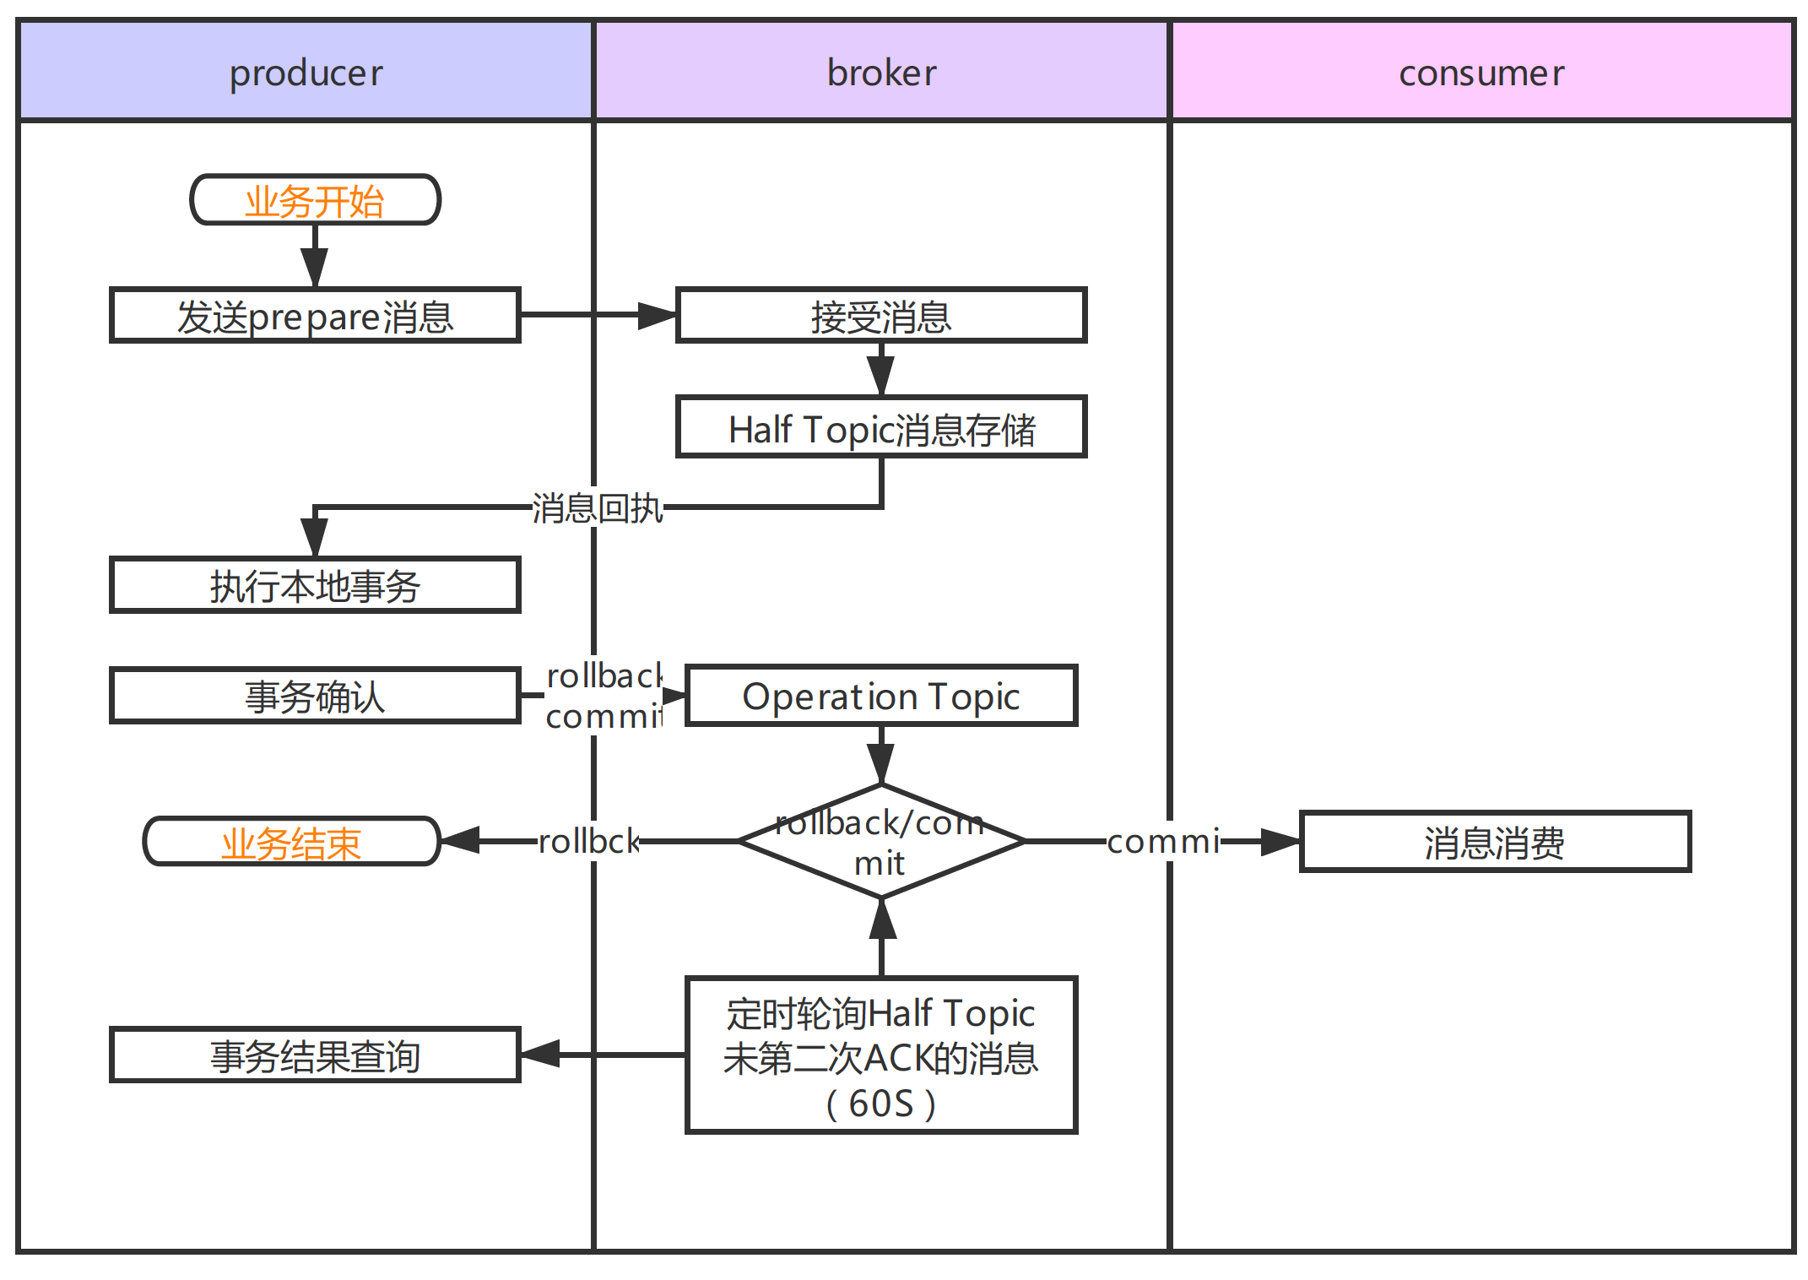
分布式事务

Slide 15
Q&A?

Slide 16
谢谢！

